Slide 1

Journée de lancement
Montpellier
Vendredi 8 novembre 2024

Slide 2
Sophie Béjean
Rectrice de région académique Occitanie
Rectrice de l’académie de Montpellier
Chancelière des universités

Slide 3
Parole aux élèves
L’atelier cinéma du lycée Georges Clémenceau Montpellier
Irréversible.mp4
Une belle jounée.mp4

Slide 4
Parole aux élèves
Les élèves du lycée Georges Pompidou Castelnau-Le-Lez
Et si.mov

Slide 5
Parole aux élèves
Les Egaux délégués/déléguées du lycée Joseph Vallot Lodève

Slide 6
LGBTQIA+ Quizz
https://app.wooclap.com/LGBTQUIZZ?from=event-page

Slide 7
Haut Conseil à l’Egalité – rapport sur l’état du sexisme en France
Rapport 2023 « Le sexisme on ne sait pas toujours comment ça commence mais on sait comment ça se termine…»
Des stéréotypes qui se renforcent
Parmi les hommes de moins de 35 ans, on observe un ancrage plus important des clichés « masculinistes » et une plus grande affirmation d’une « masculinité hégémonique » :
20 % des 25-34 ans considèrent que pour être respecté en tant qu’homme dans la société, il faut vanter ses exploits sexuels auprès de ses amis (contre 8 % en moyenne)
21 % considèrent qu’il faut rouler vite (9 % en moyenne) et 23 % qu’il faut parfois être violent pour se faire respecter (11 % en moyenne)
Seuls 48 % des hommes entre 15 et 34 ans considèrent que l’image des femmes véhiculées par les contenus pornographiques est problématique contre 79 % des hommes âgés de 65 ans et plus

Slide 8
Rapport 2024 « S’attaquer aux racines du sexisme »
Une prise de conscience plus forte des renoncements et privations de liberté par les femmes
9 femmes sur 10 ont déjà renoncé à des actions ou modifié leur comportement pour ne pas être victimes de sexisme :
79 % des femmes ont eu peur de rentrer le soir, 58 % ont renoncé à faire des sorties seules (+ 3 points)
44 % qu’elles ont fait attention à ne pas hausser le ton (+ 3 points)
43 % qu’elles ont censuré leurs propos par crainte de la réaction des hommes (+ 3 points)
Un vécu du sexisme encore massif
93 % des français et françaises estiment que les femmes et les hommes ne connaissent pas le même traitement dans au moins une des sphères de la société, le monde du travail reste perçu comme la sphère la plus inégalitaire
86 % des femmes ont vécu une situation sexiste, 37 % ont vécu au moins une situation de non consentement
Notes:
Un constat pessimiste et inquiétant … concernant notamment la jeunesse
Augmentation de l’acceptabilité des situations de « sexisme ordinaire »
Sentiment de révolte qui augmente

Slide 9
Infographie
« Identifier, comprendre et nommer les violences sexistes, sexuelles & LGBTQIA+phobes »

Slide 10


Slide 11
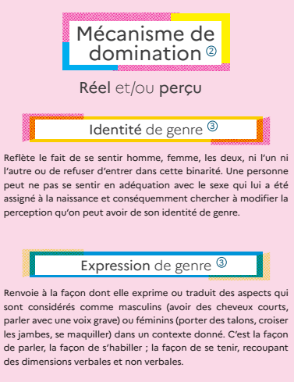
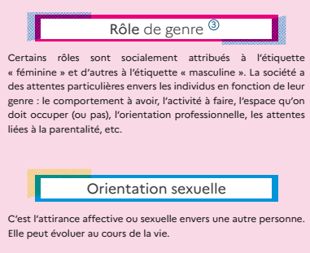

Slide 12
Fonctionnement global de l’observatoire
Trois axes de travail avec des objectifs définis en début d’année
Réunions de travail animées par un binôme par axe s’entourant de personnes internes et externes à l’Education Nationale en fonction des thématiques
Deux réunions élargies dans l’année incluant (définition des objectifs en début d’année, bilan en fin d’année) incluant un temps de formation commun

Slide 13
Axe 1
Sophie Gambarotto et Deborah Lavaud-Charrondière
Faire une veille active pour recueillir et consigner toutes les situations de violence sexistes, sexuelles et LGBTQIA+phobes
Mesurer l’ampleur de celles-ci dans les établissements scolaires (élèves comme personnels)

Slide 14
Chiffres nationaux
Lettre de l’observatoire national des violences faites aux femmes (mars 2024 / données 2022)
Enquête SIVIS (bureau DEPP B3)
Enquête nationale de climat scolaire et de victimation (bureau DEPP B3)
Enquête Fondation Jean Jaurès/DILCRAH/IFOP 2018 LGBTQI
Rapport sur les LGBTphobies 2024, SOShomophobie

Slide 15
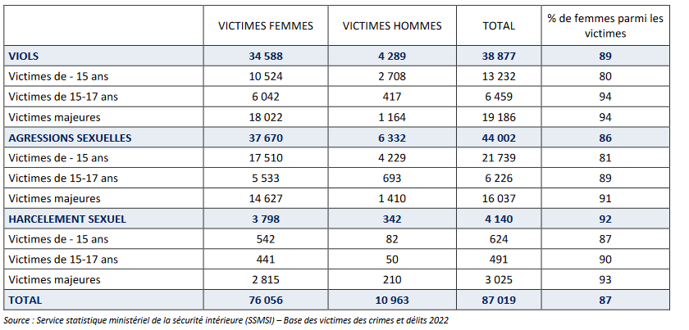
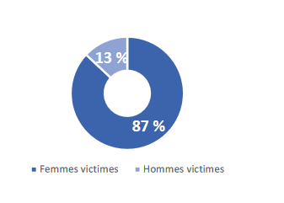
1 - Lettre de l’observatoire national des violences faites aux femmes
Les victimes de violences sexuelles enregistrées par les forces de sécurité en France en 2022
1 victime / 2 de violences sexuelles est MINEURE
Parmi les victimes, 87% sont des FEMMES/FILLES

Slide 16
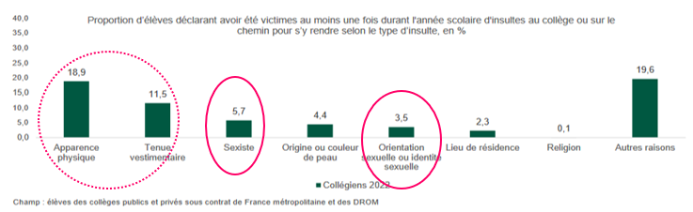
2- Enquête nationale de climat scolaire et de victimation – Collège 2022

Slide 17
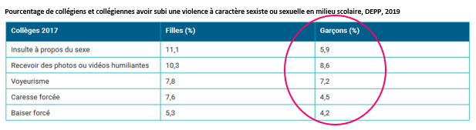
2- Enquête SIVIS – Collège 2019

Slide 18
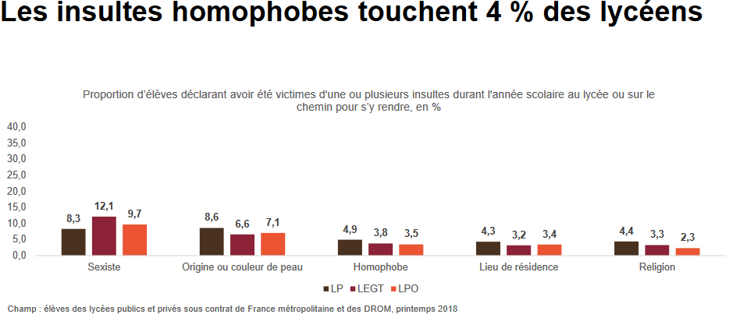
2- Enquête nationale de climat scolaire et de victimation – Lycée 2018

Slide 19
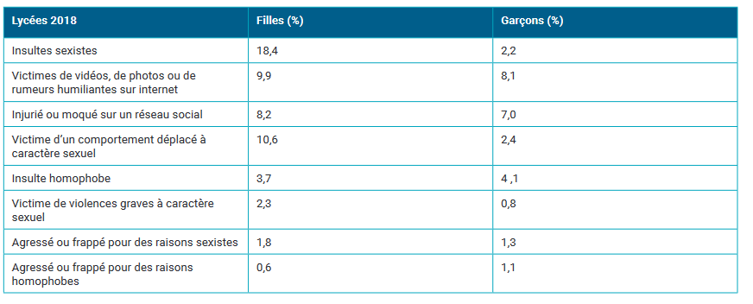
2- Enquête SIVIS – Lycée 2018

Slide 20
3 - Les LGBTQIA+phobies (Etudes diverses ; DILCRAH/IFOP)
Depuis 2016, les actes « anti-LGBT+ » enregistrés ont fortement augmenté : +129%
pour les crimes et délits et +115% pour les contraventions (DILCRAH/IFOP 2018)
L’établissement scolaire apparait comme le lieu au sein duquel les agressions LGBTphobes sont les plus courantes (devant la rue et les transports en commun) : 26 % des personnes LGBT déclarent y avoir fait l’objet d’injures ou de menaces verbales, 13 % d’une ou plusieurs agressions physiques (DILCRAH/IFOP 2018)
La prévalence des insultes homophobes, souvent banalisées, demeure particulièrement forte : 18 % des lycéens ou étudiants LGBT déclarent avoir été insultés au cours des 12 derniers mois. (DILCRAH/IFOP 2018)
Il y a 7 fois plus de tentatives de suicide chez les ados qui subissent des LGBT+ phobies (INPES, Santé publique France)
72 % des jeunes trans et/ou non binaires qualifient leur expérience scolaire de « mauvaise » ou « très mauvaise ».(Enquête sur la santé des personnes LGBT, dirigée par Arnaud Alessandrin et Johanna Dagorn, 2020)

Slide 21
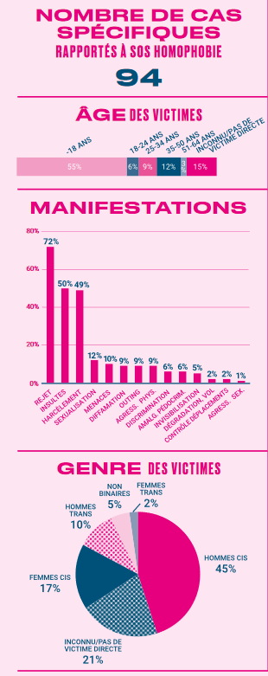
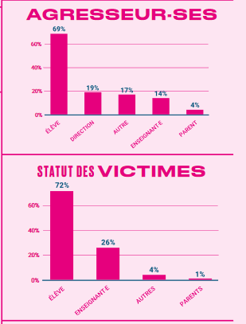
3 - Les LGBTQIA+phobies (Rapport SOS homophobie 2024)
Chiffres en milieu scolaire et enseignement supérieur

Slide 22
Chiffres académiques
Sources possibles :
les enquêtes locales de climat scolaire pour les établissements
l’application « faits établissement » pour les chiffres académiques

Slide 23
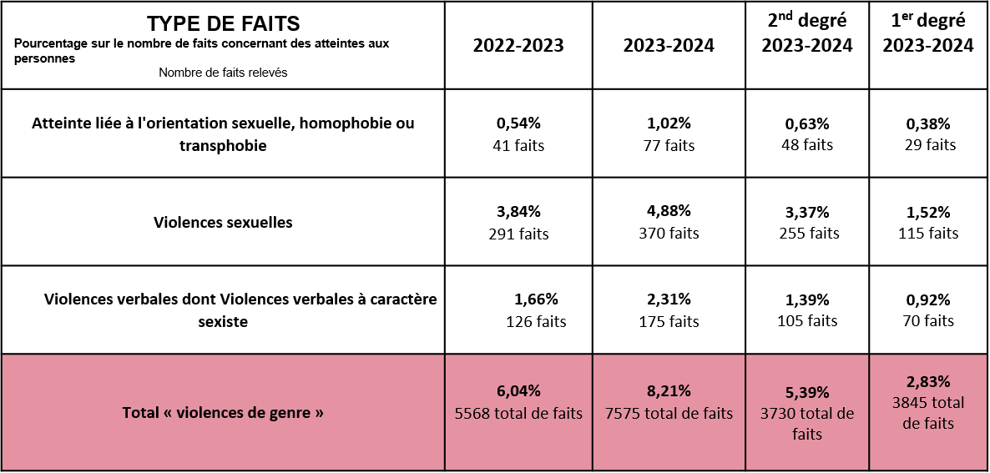
Comparatif 2023-2024 / 2022-2023

Slide 24
Objectif pour l’année à venir AXE 1 : réaliser une enquête académique auprès des élèves via les CVC, CVL, MDL, ambassadeurs pHARe, pour disposer d’indicateurs plus précis

Slide 25
La parole à la salle

Slide 26

Un dispositif académique de signalement dédié aux personnels
Entretien confidentiel avec un écoutant
Nécessité pour la victime d’accepter la levée de la
confidentialité pour permettre d’agir
Traitement du signalement par l’autorité académique
Accompagnement par une psychologue académique
du travail
situationdeharcelementpersonnels@ac-montpellier.fr er

Slide 27
Axe 2
Caroline Roullier et Isabelle Romig
Accompagner les EPLE lors de situations problèmes sensibles et difficiles à résoudre concernant les élèves ou les personnels, afin de s'assurer que les victimes sont soutenues et que les établissements sont outillés dans leurs démarches

Slide 28


Caroline Roullier
Isabelle Romig
Denis Tuchais
CT-AS des départements
Chefs établissement
Procureur en charge des mineurs

Slide 29
Les grandes lignes du « guide »
Bien prendre en compte la parole de la/des victime(s) et accompagner à long terme pour favoriser la résilience
Canaux de signalements et mise en place d’un accompagnement spécifique de l’établissement
Prise en charge des auteurs/autrices et complices présumés
Cas de cyberviolences sexuelles

Slide 30
Circulaire « Pour une meilleure prise en compte des questions relatives à l’identité de genre en milieu scolaire » (septembre 2021)
La transidentité est un fait qui concerne l’institution scolaire
Chaque situation est unique, et ne se traduit pas par un parcours de transition (écoute attentive et bienveillante)
Les personnels peuvent se trouver légitimement déstabilisés
La mobilisation de toutes et tous est indispensable (chaque membre des équipes éducatives doit être en mesure de comprendre les besoins exprimés) : droit à l’intégrité, au bien-être, à la santé et à la sécurité

Slide 31
Circulaire « Pour une meilleure prise en compte des questions relatives à l’identité de genre en milieu scolaire » (septembre 2021)
La circulaire propose une ligne de conduite à tenir pour les différentes situations rencontrées avec des élèves en questionnement de genre (prénom d’usage, internat, vestiaire, toilettes…)
L’accord des deux responsables légaux est indispensable à
Mais, l’Ecole doit jouer le rôle de médiateur vis-à-vis des responsables légaux et reste vigilant vis-à-vis de la santé mentale/bien-être de l’élève

Slide 32
Une foire aux questions (FAQ) pour répondre aux questions des élèves, des personnels, des familles
Site de l’observatoire académique des violences sexistes et sexuelles & LGBTphobes
Adresse mail observatoire : observatoiredesviolencesdegenre@ac-montpellier.fr

Slide 33
Objectifs pour l’année à venir AXE 2 :
Faire connaître et comprendre le « Guide d’accompagnement des violences sexuelles » et la circulaire « Pour une meilleure prise en compte des questions relatives à l’identité de genre en milieu scolaire » de 2021, dans tous les réseaux pédagogiques
Alimenter la FAQ en répondant aux questions qui seront posées directement par les personnels, les élèves, les familles, sur la boite mail de l’observatoire

Slide 34
La parole à la salle

Slide 35
Axe 3 :
Développer des outils et des actions éducatives de sensibilisation
Elaborer et déployer un plan de formation ambitieux
Consolider les partenariats éducatifs (avec les associations, les DDDFE, collectivité territoriales…)

Slide 36

Annuaire des associations intervenants sur les violences sexistes, sexuelles et LGBTphobes

Slide 37
Témoignage association Boucan, Gard

Slide 38
Témoignage association CIDFF, Lozère

Slide 39
Plan Académique de Formations 2024-2025
Lutter contre les violences sexistes-sexuelles – 1 ou 2 journée(s)
Politiques éducatives contre LGBTphobies – 1 journée
Notes:
Connaissances et ressources sur l'égalité FG pour prévenir les violences de genre, lutter contre les violences sexistes et sexuelles, contre le sexisme et ses manifestations visibles et invisibles
Cadre juridique de la lutte contre les LGBTphobies en établissement scolaire. Connaissance des comportements LGBTphobes et des réponses à toutes ces formes (violences, cyberharcèlement…). Travail sur la posture des personnels (accueil, accompagnement, arguments dans les situations de résistances…) et l’engagement des élèves sur ces questions.

Slide 40

Présentation d’outils à disposition des équipes éducatives
La « Queereille »
Flyer infographie « Identifier, comprendre et
nommer les violences sexistes, sexuelles
& LGBTQIA+phobes
« Egalité des genres et des sexualités »
Campagne nationale de prévention et de sensibilisation contre les LGBT+phobies « Ici on peut être soi »

Slide 41
Objectifs pour l’année à venir AXE 3 :
Déployer davantage de formations au PAF et en FIL (violences sexistes et sexuelles, LGBTQIA+phobes)
Co-construire avec les associations leurs interventions
Etoffer l’annuaire des partenaires associatifs et culturels
Créer une sélection académique de supports vidéos avec une fiche-guide
Notes:
Donner de la valeur : evaluter
Double regard
Aller observer leur travail

Slide 42
Court-métrage
« Je suis un coming-out » de Camille Béglin (2019)

Slide 43
La parole à la salle

Slide 44
Des leviers, déjà existants dans notre académie, pour mettre en œuvre un plan de prévention contre les violences sexistes, sexuelles et LGBTphobes

Slide 45
Levier 1 : Des allié(es) dans les établissements du secondaire : les référents et référentes égalité
Levier 2 : Approche systémique des labels (EDD / Egalité / EPSa / Phare)
Levier 3 : La nécessité des temps de formation en équipe (FIL)

Slide 46


Levier 4 : La mise en œuvre des séances d’éducation à la vie affective et sexuelle
Politique académique « Ecole promotrice de santé » (EPSa) > développement des CPS
Des séances d’éducation à la sexualité qui prônent les échanges et l’ouverture d’esprit
Des formations continues pour les personnels de l’Education Nationale
Extrait genial.ly consacré à l’éducation à la sexualité
Les formations EPSa et éducation à la sexualité sont identifiables dans un autre genial.ly

Slide 47
Levier 5 : Le programme EMC (entrée EMI notamment)
Levier 6 : L’engagement et le travail AVEC les élèves
Levier 7 : Les partenariats pour des regards et des discours complémentaires (associations, collectivités et institutions)

Slide 48
MERCI DE VOTRE PARTICIPATION

